Slide 1

git 基础
各位大大求轻虐 --by 邝伟科

Slide 2

layout
什么是git
git的工作原理
git基本工作流程

Slide 3
layout
什么是git
git的工作原理
git基本工作流程

Slide 4

1.什么是git
一个快速的分布式 版本控制系统
版本控制系统：用来控制代码版本及协同工作软件
分布式：相对于集中式的版本控制系统（如svn），Git是没有中心服务器的，每个人机器上都是一个完整的库，包括所有代码分支，提交历史及各版本的文件
快速：不明觉快

Slide 5
layout
什么是git
git的工作原理
git基本工作流程

Slide 6
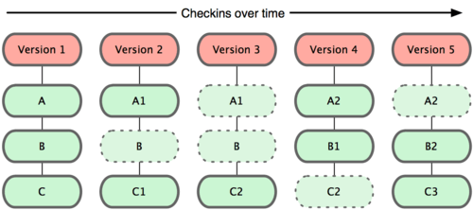
2.git的工作原理--版本控制
--git 是一个版本控制系统，就是说它要保存开发流程中每个版本信息，并且还可以让代码回到之前的版本
--那怎么记录每个版本之间的不同呢？
--每次提交，git会比较你提交的文件跟之前版本的文件的差别，跟之前一样的文件会直接链接向那文件，如果不一样，就会在git仓库中保存整个文件

Slide 7
2.git的工作原理--分布式
git 的仓库策略：每个本地仓库都保存着项目完整信息（分布式）
项目信息包括：所有人的所有提交记录，各个版本的文件，各个分支
好处：
1.几乎所有操作都是本地化的，也就是说我们可以不用联网就对不同版本文件进行操作
2.即使服务器上的代码哪天被心态不对的人删掉了，整个项目的信息依然还在
3.不明觉快

Slide 8
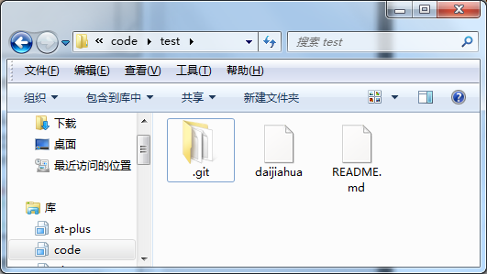
2.git的工作原理--git目录及工作目录
一个git项目文件夹包括：1.git目录 2.工作目录
git目录：相当于本地仓库，保存着整个项目的信息：每次提交历史，
每次提交的文件，都保存在这
工作目录：显示的是你当前修改的版本（一般是最新版本）
关系： 工作目录的文件是从git目录 里面拿出来的，工作目录提交后保存到git 目录
git目录
工作目录

Slide 9
2.git的工作原理--git对象模型
--项目信息是通过git对象模型来保存的
-- git对象有四种类型：blob，tree，commit，tag
“blob”：存储文件数据，通常是一个文件。
“tree”：有点像一个目录，它管理一些“tree”或是 “blob”（就像文件和子目录）
“commit”：指提交对象，指向一个"tree"，可以理解为记录每个版本的信息
“tag”：跟commit差不多，是来标记某一个提交(commit) 的方法，可以理解为标签。
也就是说，上面四种类型的对象保存了整个项目的所有信息，包括文件，包括记录以及提交时的文件目录
-- 所有用来表示项目历史信息的文件,是通过一个40个字符的（40-digit）“对象名”来索引的，对象名看起来像这样:
6ff87c4664981e4397625791c8ea3bbb5f2279a3
-- 对象名是对“对象”内容做SHA1哈希计算得来的，不同内容的文件经过计算的出的对象名是不一样的，这样比较各版本文件时，只需对比对象的对象名即可

Slide 10
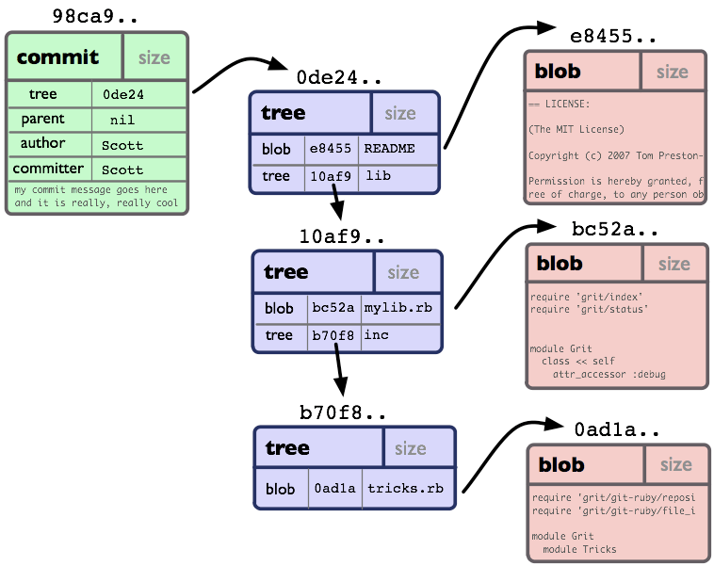
2.git的工作原理--git对象模型
GIT对象模型
最后，git目录（仓库）保存每个版本的信息就是这样：

Slide 11
layout
什么是git
git的工作原理
git基本工作流程

Slide 12
2.git的工作原理--状态及转化
四种状态：
  未跟踪的（新增的）
  修改过但没缓存的
  已经缓存但没提交的
  已经提交的（跟仓库最新版本文件一样）
未跟踪的、未
缓存的 状态
缓存
缓存的
提交
已提交
基本的 Git 工作流程如下：
1.在工作目录中修改某些文件（或增加文件）。
2.保存修改记录到暂存区域。
3.提交更新，将保存在暂存区域的文件永久转储到 Git 目录中。
4.与远程仓库同步

Slide 13
3.git基本工作流程
远程仓库
工作目录
git clone(初始化)
git pull（同步）
修改(增加)文件
修改过的文件
git add
缓存的文件
git commit
git目录
git push
远程仓库

Slide 14
3.git基本工作流程
常用命令：
*从远程仓库克隆下来
git clone <URL>
*修改代码或者增加文件之后，把文件缓存起来：
git add <file> , git add . , git add -A
*把缓存的文件提交到git目录：
git commit -m '<commit description>'
*把本地仓库更新到服务器
git push（输入帐号密码）
*更新本地仓库
git pull
*查看当前工作目录状态
git status
*查看提交历史
git log
see：http://rogerdudler.github.io/git-guide/index.zh.html

Slide 15
参考网站：
Pro Git: http://git-scm.com/book/zh/
Git Community Book中文版: http://gitbook.liuhui998.com/
git - 简易指南: http://rogerdudler.github.io/git-guide/index.zh.html

Slide 16

THANK YOU

